Slide 1

Den norske kirke – Medarbeiderundersøkelse 2023
Kommentert innsiktsrapport for hele trossamfunnet

Slide 2

Om undersøkelsen
75%
+4
70%
+3
89%
+6
Fellesråd
(n=3343)
Rettsubjektet
(n=1398)
Trossamfunnet
(n=4741)
Undersøkelsen er en videreføring av medarbeiderundersøkelsen fra 2021, og omhandler viktige forhold ved de ansattes arbeidsforhold. Sammenlignet med 2021 er mye av tematikken beholdt likt, samtidig som noen temaer er målt med færre spørsmål, mens andre er målt med flere.​
Undersøkelsen ble gjennomført i perioden 9.–27. november 2023. I overkant av 6300 ansatte, uavhengig av stillingsprosent, er blitt invitert (i 2021 ble kun ansatte med en stillingsprosent på minimum 30 invitert).
Spørsmålene i undersøkelsen er i hovedsakelig stilt på en skala fra 1 til 5 der 1 tilsvarer «helt uenig» og 5 tilsvarer «helt enig». I tillegg har det vært mulig å svare «vet ikke/ikke relevant». Spørsmålene er formulert slik at en høy grad av «enighet» er uttrykk for noe positivt.​
​
​

Slide 3
Stabil eller positiv utvikling for alle temaområder
Overordnede resultater: Alle temaområder
Ekstern
benchmark
Samtlige temaområder har en stabil eller positiv utvikling siden 2021
  Det gjelder også hvis vi kun ser på ansatte i 2023 med minimum 30 % i stillingsbrøk - dog er den positive utviklingen større når vi inkluderer alle ansatte. Dvs. at de med lavere stillingsbrøk drar gjennomsnittscorene noe opp
  Unntaket er autonomi: Autonomi går 0,1 frem for de med høyere stillingsbrøk, men beveger seg ikke når vi inkluderer alle
Temaområdet som går mest frem er utviklingsorientert ledelse
Engasjement er det temaområdet som kommer høyest ut – et temaområde som scorer tydelig høyt (4,4)
Ekstern orientering og gjennomføringsevne er temaområdene med lavest score (3,6), og begge områdene scorer også lavere enn benchmark (hhv. 0,4 og 0,3)
+,1
0,1
-0,3
0,0
0,1
-0,1
-0,1
-0,4
-0,1
-0,1
0,0
+,1
+,1
+,1
+,1
+,1
+,1
+,1
+,1
+,1
+,2
* Årets hovedområder er målt med færre spørsmål enn i 2021. Historisk utvikling kan derfor ikke sammenlignes direkte med scoren på hovedområdet i 2021. I stedet er utviklingen utregnet med utgangspunkt i de enkeltspørsmål som går igjen i 2021 og 2023 innen de ulike hovedområder. For å ha historisk utvikling på et hovedområde krever det, at samtlige av årets enkeltspørsmål innen et gitt hovedområde inngikk i undersøkelsen i 2021 og derfor har historikk.

Slide 4
Spørsmål knyttet til engasjement vurderes spesielt høyt i undersøkelsen
Overordnede resultater: Høyeste vurderte spørsmål
Spørsmål knyttet til engasjement kommer særlig høyt ut i undersøkelsen
  Svært mange (hele 95 % av alle ansatte) svarer «helt enig» eller «enig» på spørsmålet om arbeidet oppleves meningsfylt
  Flere enn 9 av 10 uttrykker også at de gjerne yter en ekstra innsats når det er nødvendig
Enkeltutsagn som handler om utvikling, rammevilkår, autonomi, og rolleklarhet kommer også høyt ut
  Dette tyder på at mange opplever at de har nødvendig kompetanse og at denne brukes godt, at man har anledning til å planlegge egen arbeidshverdag og forstår hva som forventes av en i jobben
Det samme gjør spørsmålet om nødvendig støtte fra leder (8 av 10 svarer bekreftende)
Tallene i parentes viser utvikling fra forrige måling.

Slide 5
Spørsmål knyttet til oppfølging av forrige medarbeiderundersøkelse og konflikt er blant spørsmålene som kommer lavest ut
Overordnede resultater: Laveste vurderte spørsmål
De to lavest vurderte spørsmålene i undersøkelsen handler om oppfølging av den forrige medarbeiderundersøkelsen og hvorvidt man opplever belastende konflikter mellom ansatte på arbeidsplassen
  15 % svarer at man ikke har fulgt opp forrige medarbeiderundersøkelse, og vet-ikke-andelen er tydelig høy (1 av 4)
  Nærmere 3 av 10 svarer «helt uenig» eller «uenig» i påstanden om fravær av belastende konflikter
Gjennomføringsevne er også et temaområde som scorer lavt, spesielt gjennomføring av møter på en effektiv måte og oppfølging av måloppnåelse
Spørsmål om balanse og motstridende forventninger kommer også lavt ut, sammen med ekstern orientering og informasjonsflyt fra sentralt hold
Tallene i parentes viser utvikling fra forrige måling.
I 2021 stilte man følgende spørsmål rundt konflikthåndtering: 1) Jeg opplever sjelden at det forekommer negative faglige konflikter mellom ansatte på min arbeidsplass (3,6) og 2) Jeg opplever sjelden at det forekommer personkonflikter mellom ansatte på min arbeidsplass (3,5)

Slide 6
Spørsmål knyttet til jobbinnhold og engasjement er noe høyere i Den norske kirke sammenlignet med andre virksomheter
Overordnede resultater: Sammenligning mot ekstern benchmark (positive)
Når vi sammenligner resultatene med ekstern benchmark, er det åtte spørsmål som skiller seg noe positivt ut
Dette er spørsmål som knytter seg til jobbinnhold, og spesielt:
  Autonomi, utvikling og rammevilkår
I tillegg kommer engasjementsrelaterte spørsmål noe høyere ut:
  Både meningsfylt arbeid, motivasjon og hvorvidt man opplever å yte en ekstra innsats når det er nødvendig

Slide 7
Samarbeid, ekstern orientering og gjennomføringsevne er blant temaområdene med størst negativ forskjell mot andre virksomheter
Overordnede resultater: Sammenligning mot ekstern benchmark (negative)
Gjennomføringsevne er et område som skiller seg tydelig negativt ut fra andre virksomheter
Gjennomføringsevne handler om å gjennomføre de planer som er vedtatt, følge opp at man når målene som er satt, og gjennomføre møter på en effektiv måte
Videre ser vi at samarbeid også er et temaområde som kommer lavere ut i Den norske kirke – dette handler om samarbeid og støtte internt, trygg dialog, håndtering av eventuell uenighet og deling av kunnskap
Stolthet, utvikling for å møte endringer i samfunnet, samt ekstern orientering kommer også noe lavere ut

Slide 8
Hele 31 av 49 spørsmål beveger seg i positiv retning fra 2021, og viser en overordnet positiv trend
Overordnede resultater: Historisk sammenligning mot 2021
Det er fire spørsmål som beveger seg 0,2 skalapoeng frem, disse handler om:
  Mindre motstridende forventninger i arbeidet
  En sjeldnere opplevelse av at arbeidssituasjonen fører til bekymring for egen helse
  Økende opplevelse av at leder er opptatt av å forbedre arbeidsprosesser og tar nødvendige beslutninger
Spørsmålet om hvorvidt informasjon fra sentralt hold når ut til alle ansatte går noe tilbake (0,1), og andelen som svarer negativt* er spesielt høy blant:
  Administrative stillinger (19 %)
  Andre lederstillinger/mellomledere og diakonstillinger (begge 16 %)
  Prestestillinger og undervisningsstillinger (begge 15 %)
* Svarer 1 (Helt uenig) Eller 2 (Uenig)

Slide 9
8 % har opplevd mobbing eller trakassering, og den uønskede atferden oppleves primært fra kollegaer, dernest overordnede
Overordnede resultater: Uønsket atferd på arbeidsplassen de siste 12 månedene
Resultatene er tilsvarende både for alle ansatte og for kun de med 30 % eller mer i stillingsbrøk.

Slide 10
Blant de som har opplevd uønsket atferd, svarer de fleste at de har sagt ifra – først og fremst til leder eller leders leder
Overordnede resultater: Uønsket atferd på arbeidsplassen de siste 12 månedene
Blant de som har opplevd uønsket atferd, svarer de aller fleste at de har sagt ifra om dette
  De fleste oppgir at de har sagt ifra til leder eller leders leder
  Andelen som varsler til leder og/eller «andre» er noe ned fra 2021 – mens andelen som har varslet til vernetjenesten/tillitsvalgte går noe opp fra 2021
14 % svarer at de ikke har sagt ifra
Årsaker til hvorfor man ikke har sagt ifra:
I undersøkelsen ble de som svarte nei (14 %), spurt om hvorfor de ikke sa ifra
4 av 10 (22 stk.) svarte at de trodde ubehagelighetene ved å melde ifra ville blitt for store
3 av 10 (17 stk.) svarte at de ikke ønsket å utsette kollegaer for negativ oppmerksomhet
1 av 4 (13 stk.) svarte at de var usikre på om det var et kritikkverdig forhold – samme andel svarte også at man har sett at det å melde fra medfører store personlige belastninger for den enkelte

Slide 11
Dess større grad av oppfølging av forrige MU, dess høyere engasjement, tilfredshet, anbefalingsvilje og lavere turnoverintensjon
Utvalgte temaområder: Oppfølging medarbeiderundersøkelse
I grafen til venstre har vi sett på sammenhengen mellom grad av oppfølging av forrige medarbeiderundersøkelse og utvalgte tematikker
Denne viser at oppfølging av medarbeiderundersøkelsen henger sammen med de ansattes engasjement, tilfredshet, turnoverintensjon og anbefalingsvilje
I jo større grad man opplever oppfølging, jo mer engasjert, tilfreds, og anbefalingsvillig er man
Vi ser også at de som har fulgt opp, svarer høyere på spørsmålet om de ønsker å være ansatt om 2 år

Slide 12
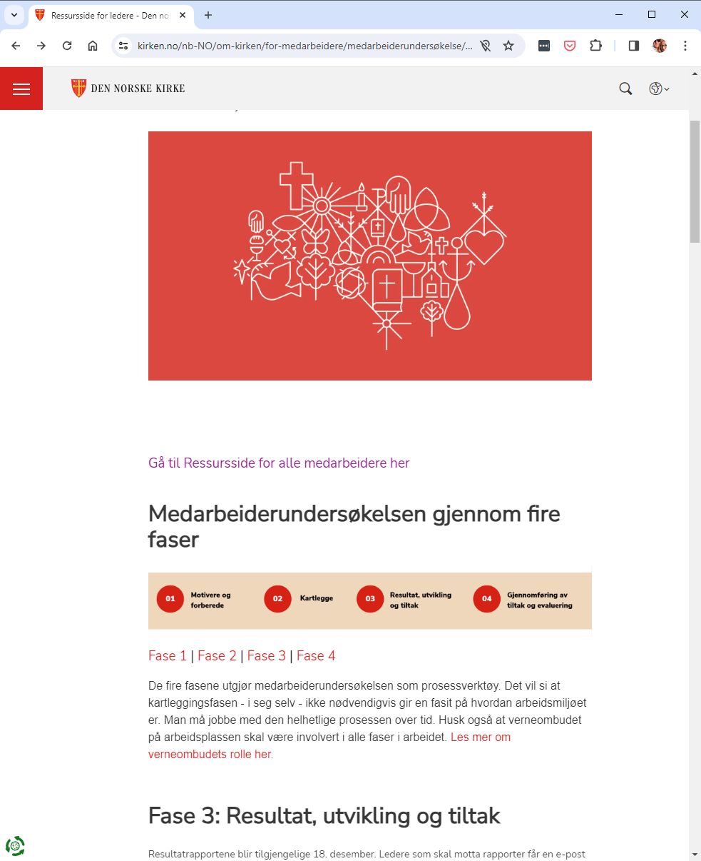
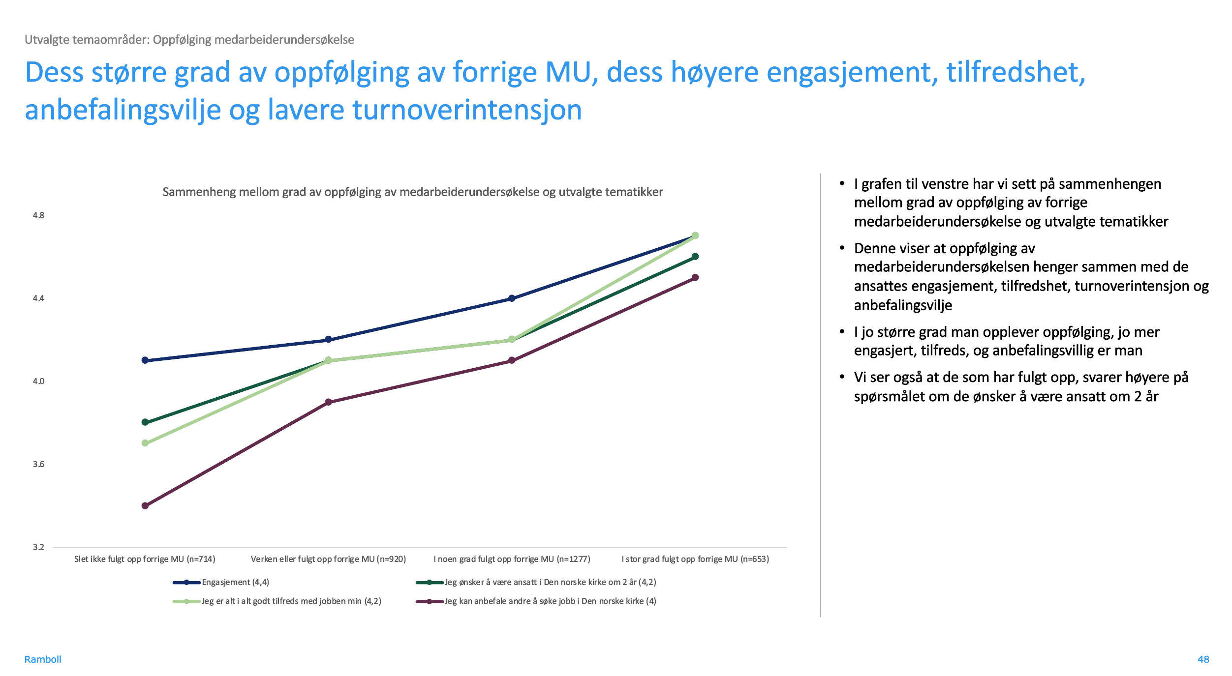
Sørg for at undersøkelsen følges opp
Rapporten alene skaper ingen forbedringer
https://kirken.no/medarbeiderundersøkelse
«Verktøykasse» for oppfølgingsarbeidet
Maler
Leseveiledning
Forslag til prosess

Slide 13
Oppfølging av undersøkelsen
Veien fra tall til handling
Utforske og forstå i felleskap
Lage handlingsplan med tiltak
Iverksette tiltak (og følge opp)
Notes:
1. Bruk tid på resultatene, og ikke konkluder for raskt;
2. Være oppmerksom på egne reaksjoner – overraskelse, som forventet, vansker med å forstå, glede, skuffelse – be om støtte dersom resultatet oppleves krevende (personalsjef, kollega, vernetjeneste/tillitsvalgte, bht)
3. Diskuter og involver; rapporter beskriver et arbeidsmiljø og krever også en felles gjennomgang hvor resultatene gis mening og hvor viktighet legges til –eierskap til oppfølging forutsetter gjerne deltagelse
4. Gjennomgang krever en god balanse mellom åpenhet og ansvarlighet
5. Se etter sammenheng og «rød tråd». Ting henger ofte sammen og indikerer hvordan forhold påvirker hverandre
6. Sikre at det ikke bare blir en øvelse i å fokusere på det negative. Ved å sikre en balanse mellom styrker og utviklingsbehov skaper vi en energi som ofte går tapt når det kun fokuseres på problemstillinger
7. Vær konkret – en handlingsplan består av handlinger og ikke intensjoner

